Slide 1
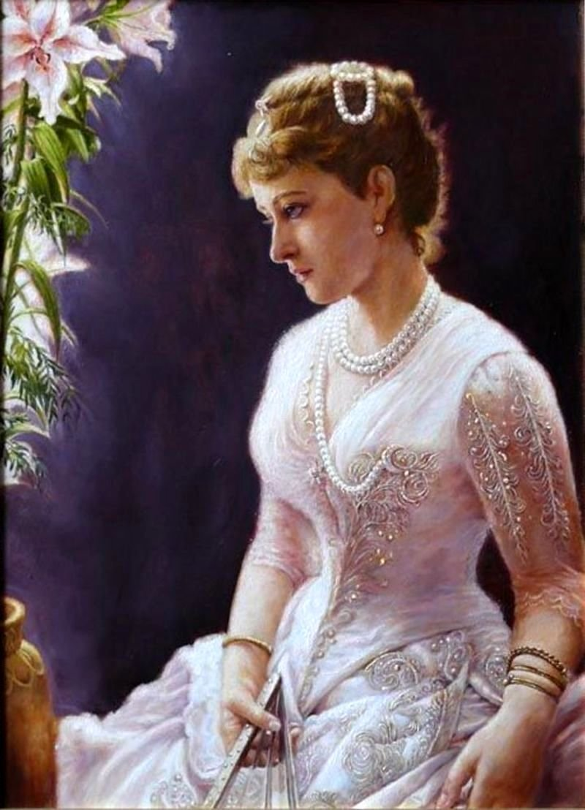
Святая великая княгиня Елизавета
(1864 – 1918)

Slide 2
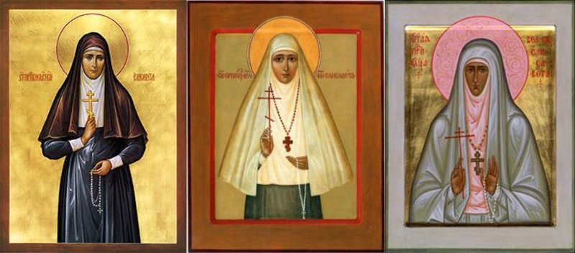
Святая преподобномученица великая княгиня Елисавета Феодоровна.

Slide 3
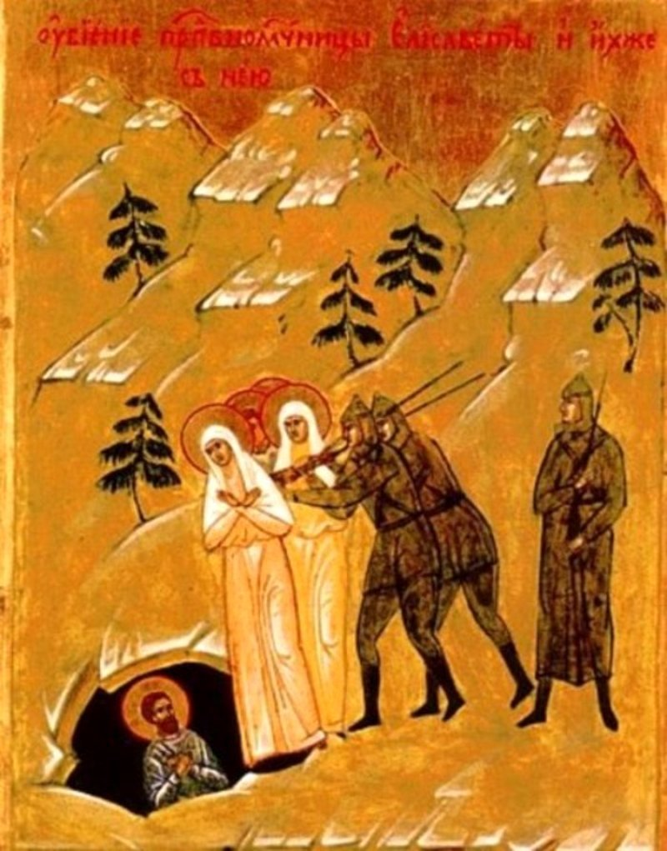
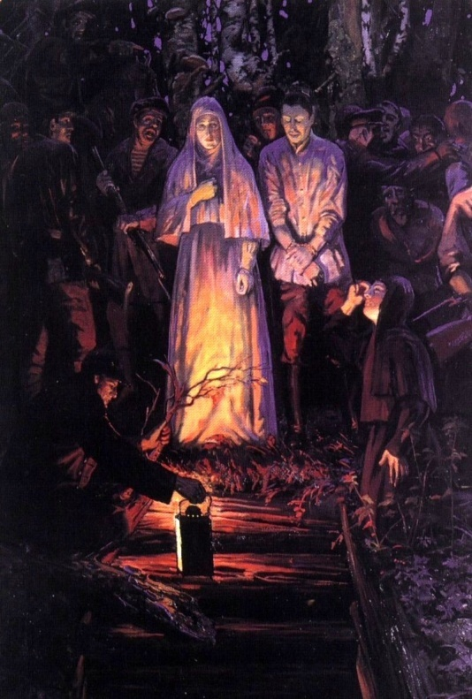
Убиение прпм. Елисаветы и ихже с нею

Slide 4
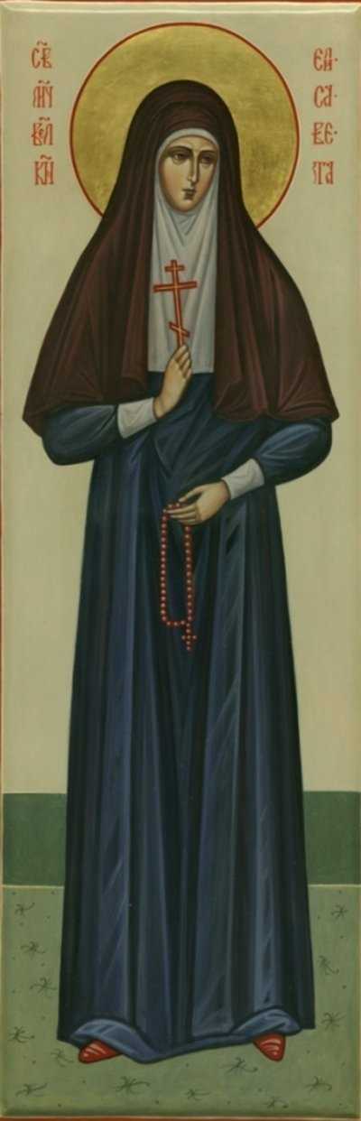
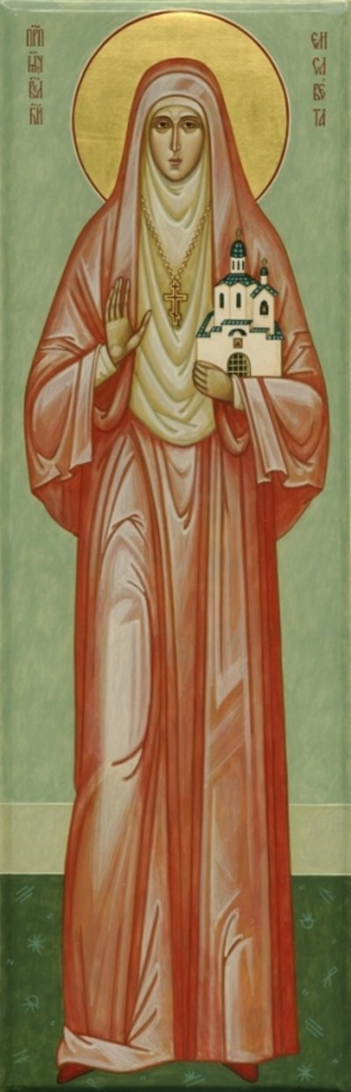
Святая преподобномученица великая княгиня
Елисавета Феодоровна.

Slide 5
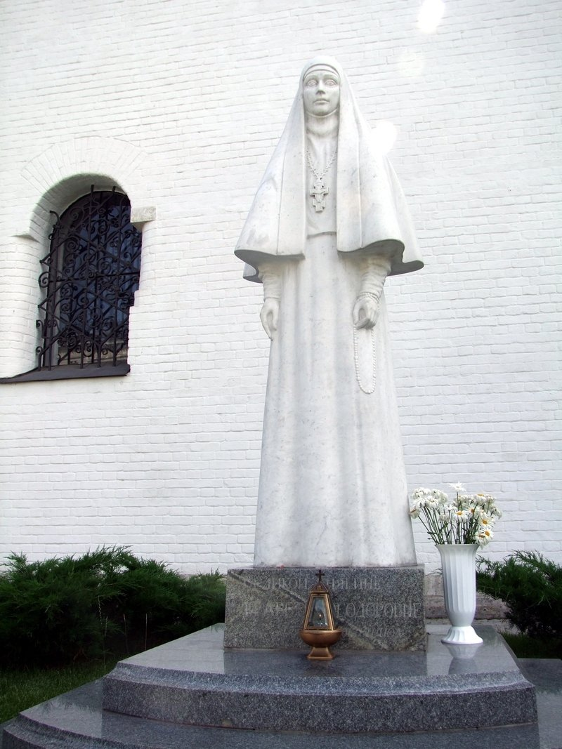
Памятник Великой Княгине Елизавете Феодоровне. Установлен на территории Обители в 1990 году.

Slide 6
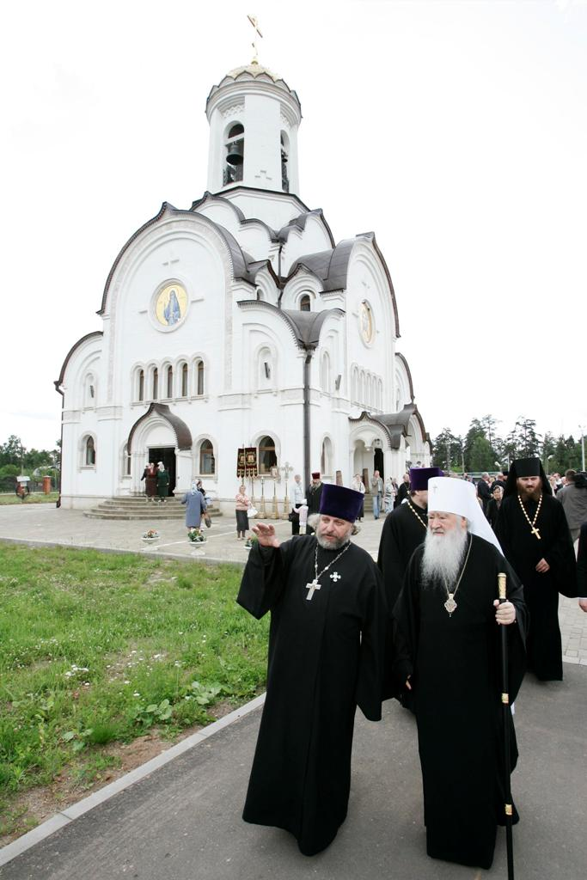
Марфо-Мариинский монастырь

Slide 7
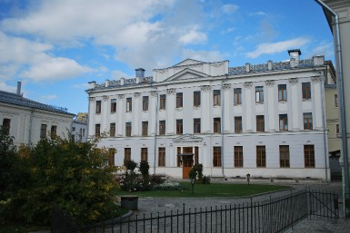
Марфо-Мариинский монастырь

Slide 8
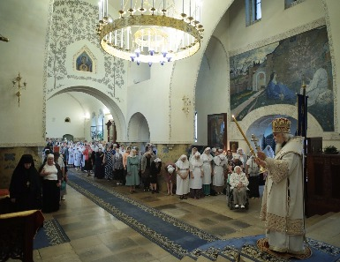

Slide 9
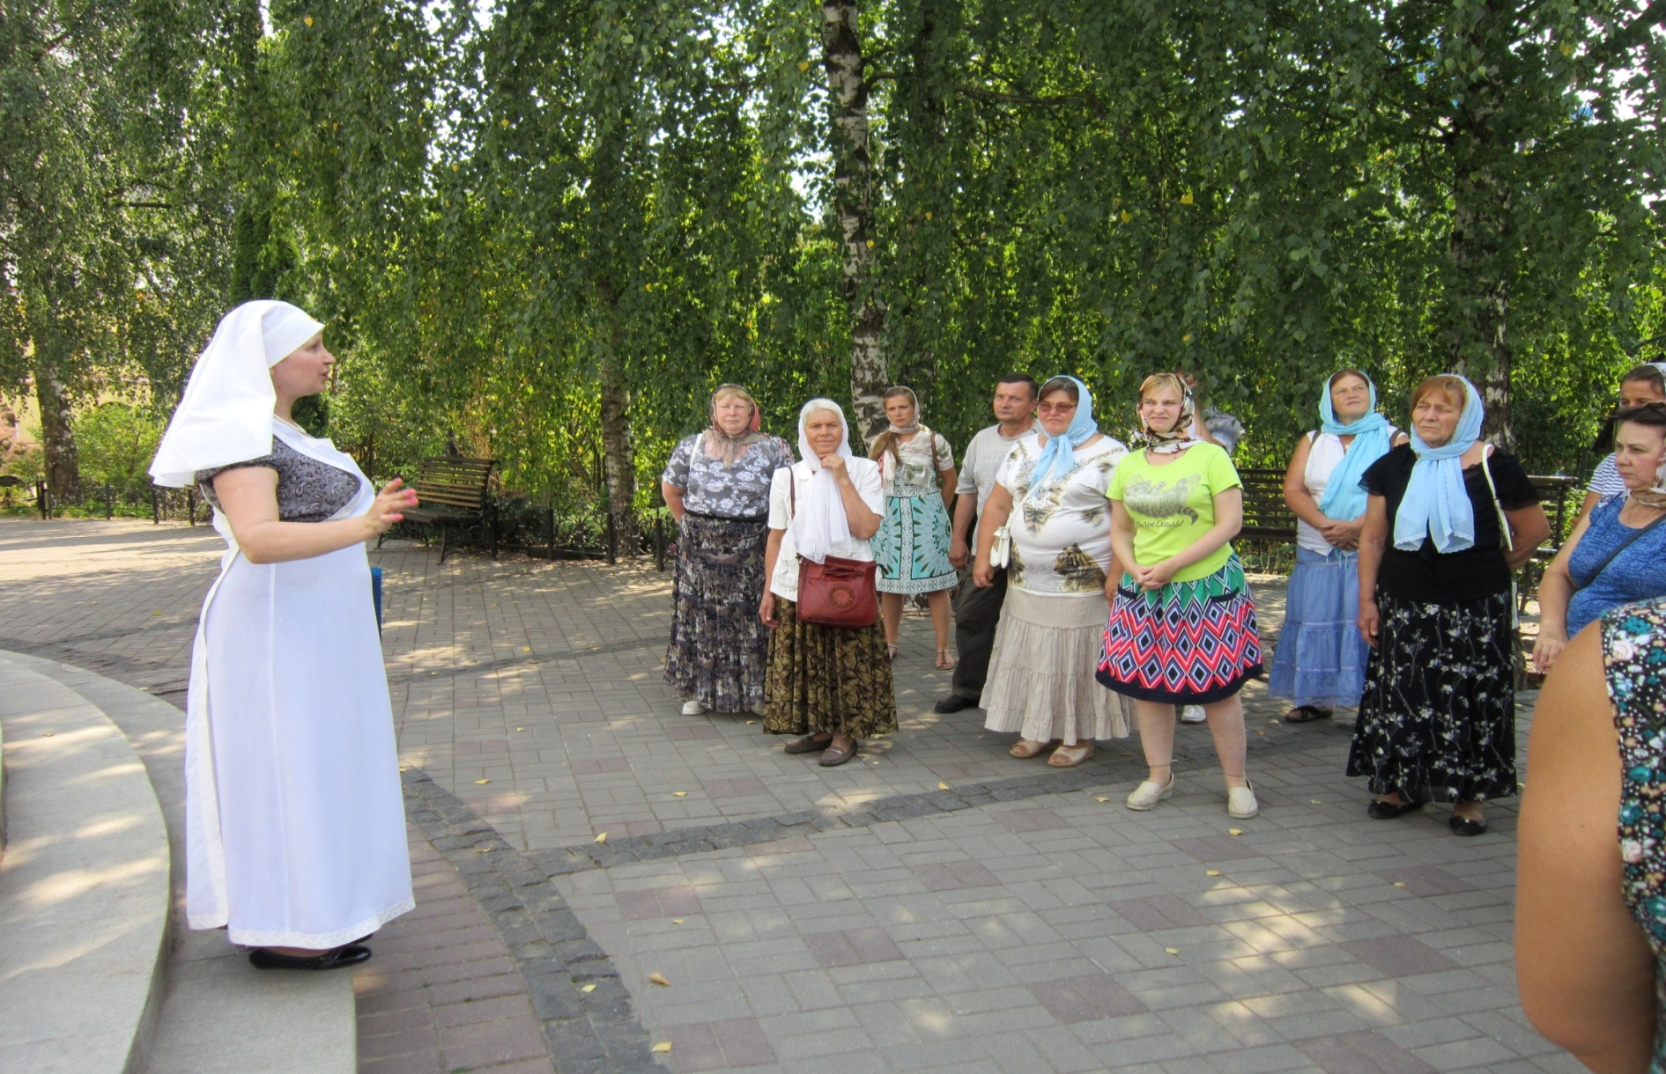
Свято-Елисаветинский монастырь. г. Минск

Slide 10
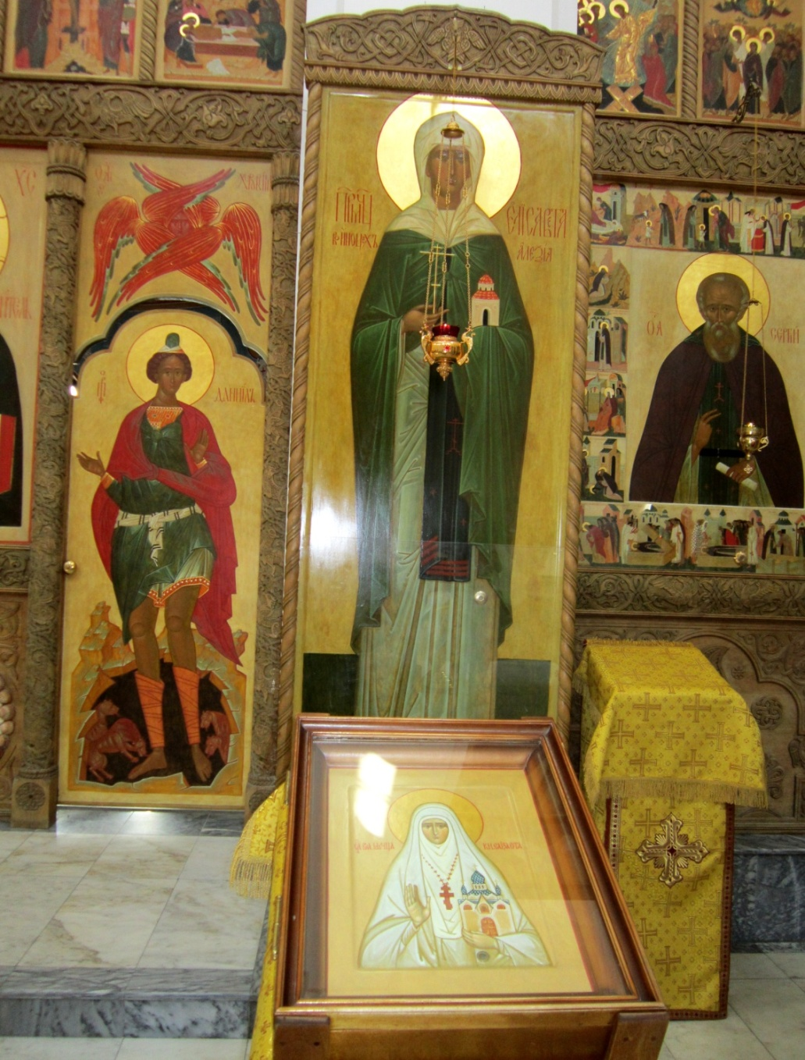
Свято-Елисаветинский монастырь. г. Минск

Slide 11
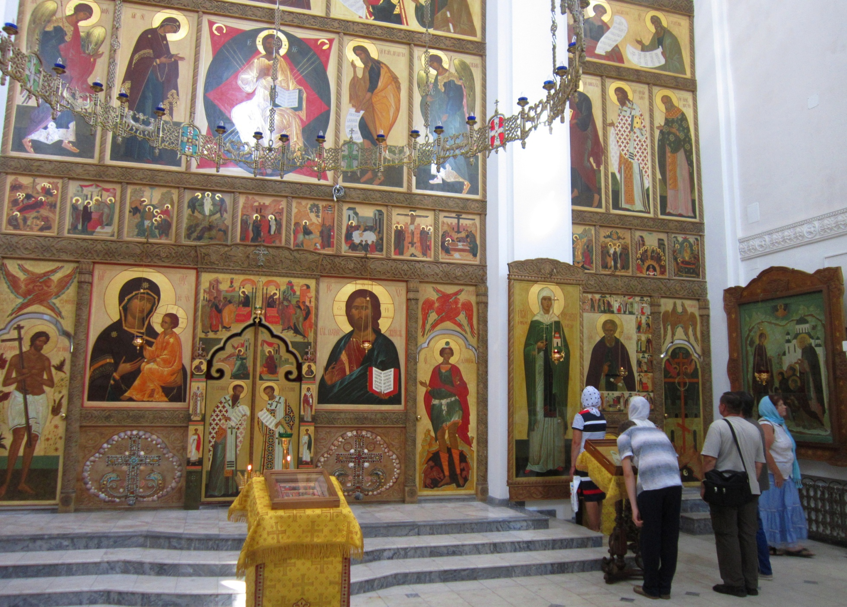
Свято-Елисаветинский монастырь. г. Минск

Slide 12
Милость сердца… Милосердие…
«Хочешь получить милость? Оказывай милосердие сам….Милосердие происходит от любви…»
(Свт. Иоанн Златоуст)

